Slide 1
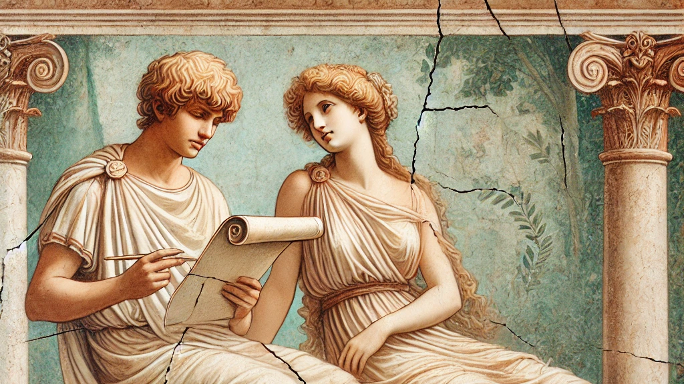
Elegie
III, 24

Slide 2
L’addio all’amore per Cinzia
Elegia III, 17 = preghiera a Dioniso.
Elegia III, 20 = un amor novus.
Elegia III, 21 = il viaggio ad Atene.
Elegia III, 23 = la perdita delle tavolette di carmi d’amore.
Elegia III, 24.

Slide 3
Properzio, Elegie III, 24
Falsast ista tuae, mulier, fiducia formae,
olim oculis nimium facta superba meis.
Noster amor talis tribuit tibi, Cynthia, laudes:
versibus insignem te pudet esse meis.
mixtam te varia laudavi saepe figura,
ut, quod non esses, esse putaret amor;
et color est totiens roseo collatus Eoo,
cum tibi quaesitus candor in ore foret:

Slide 4
Non corrisponde al vero la fiducia nella tua bellezza,
donna che i miei occhi un tempo hanno reso troppo superba!
È stato il mio amore, Cinzia, a tributarti simili elogi:
mi vergogno che tu sia famosa grazie ai miei versi.
Spesso ti ho lodata come un insieme di tipi di bellezza,
al punto che l’amore mi faceva credere che tu fossi ciò che non eri.
Tante volte il tuo colorito è stato messo a confronto con la rosea aurora,
quando invece il candore del volto era frutto del trucco.

Slide 5
Properzio, Elegie I, 2
Vita mia, a che ti serve incedere con la chioma acconciata
e agitare le pieghe sottili della veste di Cos?
A che inondare i capelli di mirra d’Oronte,
metterti in mostra con ritrovati esotici,
sciupare il fascino naturale con trucchi comprati
e non consentire alle tue membra di risplendere dei loro pregi?
Credimi, al tuo aspetto non sono necessari ritocchi:
Amore, nudo, non ama una bellezza artificiosa…

Slide 6
Ciò che gli amici di famiglia non erano capaci di stornare da me,
nè una maga tessala di cancellare con l’acqua dell’Oceano,
io l’ho realizzato da solo, senza bisogno del ferro e del fuoco,
ma (ammetterò la verità) dopo aver fatto naufragio in una sorta di mar Egeo!
Catturato, venivo arrostito nel bronzo crudele di Venere,
avevo le mani legate dietro la schiena.

Slide 7
Ecco che la nave inghirlandata ha raggiunto il porto,
ha superato le Sirti, l’ancora è stata calata.
Ora finalmente riprendo coscienza, spossato dal mare in tempesta;
ora le mie ferite si sono rimarginate e sanate (ad sanum).
O Ragione (Mens bona), tu che sei una dea, dedico me stesso al tuo santuario!
Giove è rimasto sordo a tutti i miei voti, e sono caduti nel vuoto.

Slide 8
Catullo, Carmina 8
Miser Catulle, desinas ineptire,
et quod vides perisse perditum ducas.
fulsere quondam candidi tibi soles,
cum ventitabas quo puella ducebat
amata nobis quantum amabitur nulla.
ibi illa multa cum iocosa fiebant,
quae tu volebas nec puella nolebat,
fulsere vere candidi tibi soles.
nunc iam illa non vult: tu quoque impotens noli,
nec quae fugit sectare, nec miser vive,
sed obstinata mente perfer, obdura…

Slide 9
Basta con la pazzia, sventurato Catullo.
E ciò che vedi morto impara che è perduto.
Ci sono stati giorni splendidi, nel sole.
E andavi dove lei ti conduceva,
l’amata come non sarà nessuna,
e avvenivano cose deliziose
che tu volevi e lei non disvoleva.
Davvero giorni splendidi nel sole.
Ora non vuole più. Dunque anche tu
non volere. Non inseguire ciò che fugge,
o uomo senza freno, non vivere infelice.
Sii ostinato, Catullo, sii deciso… (trad. Mandruzzato)

Slide 10
Filodemo, Anth. Pal. V, 112
Sono stato innamorato: chi non lo è stato? Ho fatto baldoria in allegre brigate: chi non è iniziato alle allegre brigate? Ho folleggiato: a causa di chi? Non forse di un dio? Via tutto ciò, poiché ormai i capelli bianchi si affrettano al posto dei neri…

